Slide 1

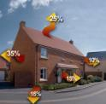
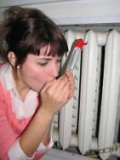

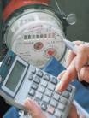

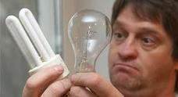
Презентация к внеклассному мероприятию для учащихся 9 -11 классов
С уважением
к
энергосбережению
Лебедева Н. Ю., учитель физики
Берцун Е. И., учитель информатики МБОУ СОШ №4 им. И.С.Черных
г.Томск

Slide 2
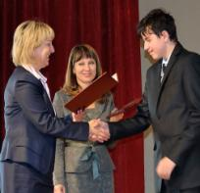

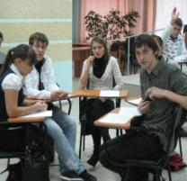

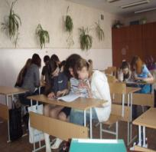

6. Рефлексия Подведение итогов урока
1. Энергопотребление и его последствия
План работы
5. Выводы Подведение итогов
2. Работа в лабораториях:
А.викторина
Б.аналитики
4. Работа в творческих мастерских
3. Выводы Подведение итогов работы

Slide 3



1. Энергопотребление и его последствия
Энергетические проблемы человечества
Энергопотребление и его последствия

Slide 4

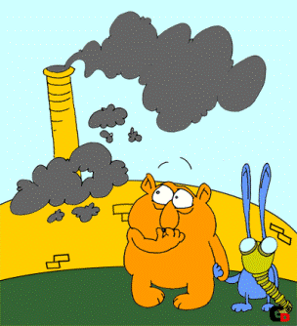
Энергопотребление и его последствия Энергетические проблемы человечества
Экологическая катастрофа
В чем заключается эта катастрофа?
Так ли она опасна для человечества?
И что нужно делать, чтобы ее предотвратить?
Эффективное использование энергии — ключ к успешному решению экологической проблемы!
Как вы думаете, почему?

Slide 5
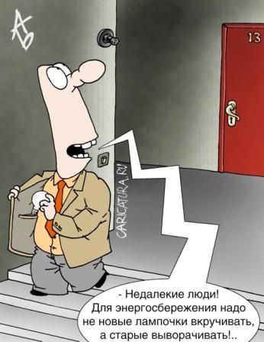
Что же мы понимаем под энергосбережением?
Это рациональное использование энергии.
Это деятельность по организации эффективного использования энергоресурсов.
Специалисты утверждают, что потребление энергии, в среднем, может быть сокращено:
• в быту на 34%
• у небольших потребителей на 22%
• в транспорте на 24%
• в промышленности на 13-33%

Slide 6
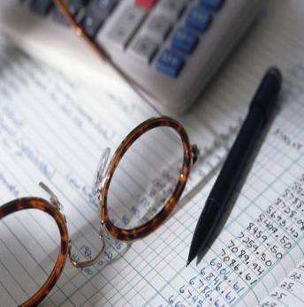
Анализ потребления топливно-энергетических ресурсов
Наиболее значительный прирост потребления электроэнергии произошел в бытовом секторе.
Рост энергопотребления приведет к росту энергоемкости муниципального продукта, что отрицательно повлияет
на привлечение инвестиций в промышленность и экономику муниципального образования, на конкурентоспособность производимых на территории товаров, работ и услуг на российском рынке.

Slide 7
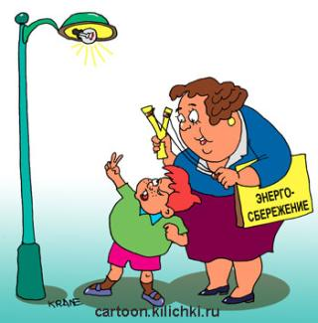
Проблема разумного использования энергии - одна из наиболее острых проблем человечества
От результатов решения этой проблемы зависит место нашего общества в ряду развитых в экономическом отношении стран и уровень жизни граждан
Почему же мы, вроде бы все знающие, не экономим электрическую энергию?
Может быть, мы плохо представляем реальные результаты даже элементарной экономии электроэнергии?

Slide 8


2. Работа в группах
Викторина
«Энергосбережение – не экономия, а умное потребление!»
Анализ результатов анкетирования

Slide 9

Вам потребуется 1 кВтч энергии для того, чтобы:
50 часов слушать радио
Нагреть на 6 градусов полную ванну воды (150 л)
На 17 часов оставить гореть лампу мощностью 60 Вт
1 кВт∙час энергии
=
Принять 5-минутный душ
12 часов смотреть цветной телевизор
2 часа пылесосить

Slide 10
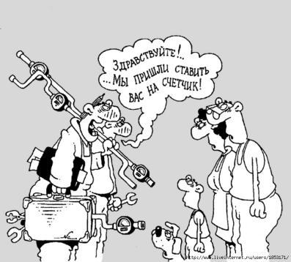
• Через кран, из которого капает вода (10 капель в минуту) вытекает до 2000 л воды в год.
• Если каждый из четырех членов Вашей семьи оставляет открытым водяной кран только 5 минут в день, вы теряете 7 кВтч энергии, выбросив в окно 1000 рублей?
• Принимать душ — намного дешевле, чем принимать ванну.
• Принимая ванну (140-180 л) Вы расходуете в три раза больше энергии, чем принимая 5-мин душ.
• Распылители на кранах позволяют эффективнее использовать воду.
Знаете ли вы, что:

Slide 11

Анкета о сбережение энергии
В нашем доме | да | нет
Мы записываем наше энергопотребление
Мы выключаем свет в комнате, когда уходим из нее.
Стиральная машина всегда полностью заполнена, когда мы используем ее.
Холодильник стоит в прохладной комнате.
Мы не ставим мебель перед обогревателями.
Мы начали использовать энергосберегающие лампочки
Мы используем местное освещение (настольную лампу, бра, торшер)
Мы проветриваем быстро и эффективно, всего несколько минут за раз.
Мы заклеиваем окна на зиму.
Мы зашториваем окна на ночь.

Slide 12
Анкета о сбережение энергии
В нашем доме | да | нет
Мы кладем крышку на кастрюлю, когда варим.
Мы часто размораживаем холодильник.
Мы используем раковину для мытья посуды.
Мы моемся под душем, а не принимаем ванну.
Мы ходим пешком или ездим на велосипеде в школу и на работу.
Мы снижаем температуру в помещении, когда выходим.
Мы снижаем температуру в помещении ночью.
Мы повторно используем стекло, бумагу и металл.
Мы не покупаем товары, которые могут использоваться только один раз.
Мы не покупаем товары в больших обертках.
Мы чиним вещи, вместо того, чтобы заменить их.

Slide 13





4. Работа в творческих мастерских
Расчетные
задачи
Дискуссионный клуб
Качественные задачи
Агитплакат

Slide 14


Экономические задачи
Насколько энергетически выгоднее кипятить 2 чашки чая, чем полный чайник, который затем остывает?
Сколько стоит стоимость сэкономленная электроэнергия при выключении света в кабинетах школы во время большой пятнадцатиминутной перемены?
Подсчитать экономию при установке индивидуальных счетчиков на холодную и горячую воду в двухкомнатной квартире, в которой проживают 3 человека.
Подсчитать, сколько можно сэкономить денег, если заменить обычные лампы накаливания на энергосберегающие в пятирожковой люстре.

Slide 15




Заседание дискуссионного клуба
Задача 1
В большом городе ночью светофоры мигают желтым светом. Мощность одного устройства невелика, но в мегаполисе светофоров много. Общая мощность получается немаленькая. С другой стороны, выключать светофор нельзя – он предупреждает редких водителей о том, что впереди перекресток. Как быть?
Задача 2
Огромные потери тепла происходят на предприятиях, в отапливаемых складах, ангарах через дверные проемы при въезде и выезде автомобилей. Что делать: ставить на ворота специального сотрудника или просить водителей закрывать за собой дверь?

Slide 16

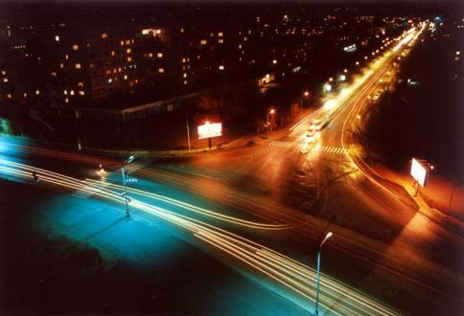
Задача 1
В большом городе ночью светофоры мигают желтым светом. Мощность одного устройства невелика, но в мегаполисе светофоров много. Общая мощность получается немаленькая. С другой стороны, выключать светофор нельзя – он предупреждает редких водителей о том, что впереди перекресток. Как быть?

Slide 17

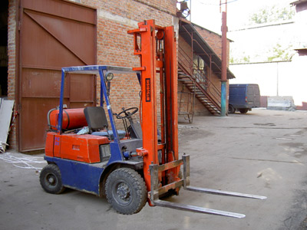
Задача 2
Огромные потери тепла происходят на предприятиях, в отапливаемых складах, ангарах через дверные проемы при въезде и выезде автомобилей. Что делать: ставить на ворота специального сотрудника или просить водителей закрывать за собой дверь?

Slide 18


6. Подведение итогов
Острова

Slide 19
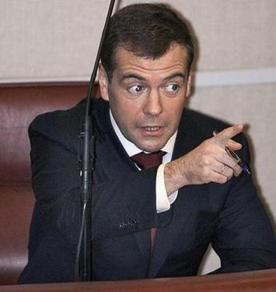
Повышение энергоэффективности – это большая макроэкономическая задача, и ожидаемый эффект от ее решения зависит не только от сокращения потребления энергоресурсов, но и от запуска новых инновационных процессов, от внедрения передовых технологических решений.
Дмитрий Медведев

Slide 20
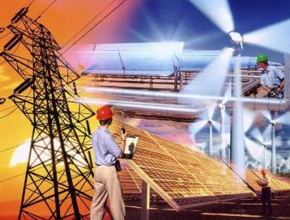
«Программа повышения энергетической эффективности экономики Томской области на период до 2012 года»
Поэтапное формирование оптимальной структуры топливного баланса области должно осуществляться в следующих направлениях:
… Сочетание экономических интересов производителей и потребителей электрической и тепловой энергии.
…Активное энергосбережение при производстве, транспортировке и, особенно, при потреблении энергии и энергоресурсов.

Slide 21
Энергосбережение – дело для всех – польза для каждого
Используйте кастрюли с диаметром днища равному диаметру конфорок электроплит.
Устанавливайте холодильник подальше от отопительных и нагревательных устройств
Для освещения используйте энергосберегающие лампы - они потребляют в 4-5 раз электричества меньше, чем лампы накаливания.
Если работаете за компьютером и не используете его звуковые колонки то выключите их.
Если оставляете включенным компьютер и уходите то выключайте монитор и звуковые колонки.

Slide 22
Энергосбережение – дело для всех – польза для каждого
Заделайте щели в оконных рамах и дверных проемах!
Не загораживайте отопительные приборы!
Тепло от отопительных приборов будет эффективно поступать в помещение, если:
• Отопительные приборы не закрыты шторами;
• Отопительные приборы не закрыты декоративными панелями;
• Отопительные приборы не закрыты мебелью или другими предметами.
Батареи отопления будут эффективно обогревать помещение, если за ними установить теплоотражающие экраны.
Проветривайте помещения не долго, но интенсивно!

Slide 23
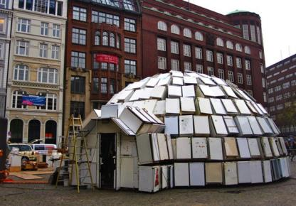
Если вы поставите холодильник в комнате, где температура достигает 30 градусов, то потребление энергии удвоится.
В центре Гамбурга немецкий художник Ralf Schmerberg создал необычный дом-иглу высотой 5,6 метра и 11 метров в диаметре. На создание иглу ушло 322 старых холодильника и 1718 метров провода. Эта инсталляция является выражением протеста против неконтролируемых расходов энергии. Рядом с иглу автор поставил огромный электрический счетчик, который показывает сколько электроэнергии будут потреблять 322 старых холодильника. "Расточительность является крупнейшим источником энергии!" - утверждает художник.

Slide 24

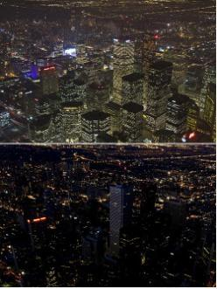
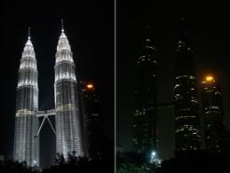
Каждый год в последнюю субботу марта миллионы людей во всем мире выключают свет на час, потому что им важно будущее нашей планеты Земля. «Час Земли» – это символ бережного отношения к природе, заботы об ограниченных ресурсах нашей планеты.
Следующий Час Земли состоится в субботу 31 марта 2012 года с 20:30 до 21:30 по местному времени
134 государства мира на час отключили электроэнергию

Slide 25


Острова
остров вдохновения
остров накопления знаний
остров неуверенности
остров удовлетворения
остров размышления
остров пустоты

Slide 26

Домашняя работа
Напишите сочинение на тему «Энергия и мы» о роли энергии в нашей жизни и жизни планеты.
• Почему мы должны использовать энергию более эффективно?
• Как мы можем экономить энергию?
• Опишите, что конкретно вы делаете сейчас для экономии энергии?
• Объяснили ли вы своим друзьям и родителям причины, по которым необходимо сберегать энергию?

Slide 27
Спасибо за участие
в творческих мастерских

